Slide 1
Hibridación de un centro de datos en la nube Grado de Ingeniería informática Gestión de Proyectos
David Laporta CeBallos
Joan Gallifa Roca
Atanasi Daradoumis Haralabus
Enero 2022

Slide 2
CONTENIDO
Objetivos
Introducción
Consultoría actual
Nubes públicas
Riesgos
Costes
Gestión del cambio
Propuestas
Fases
conclusiones

Slide 3
1. Objetivos
establecer unos pasos comunes para cualquier migración de entornos en las propias instalaciones de una empresa
Dar importancia a la gestión de proyectos
establecer unas bases para poder identificar nuevas tendencias en el mercado, analizar y escoger las mejores soluciones ante una migración

Slide 4
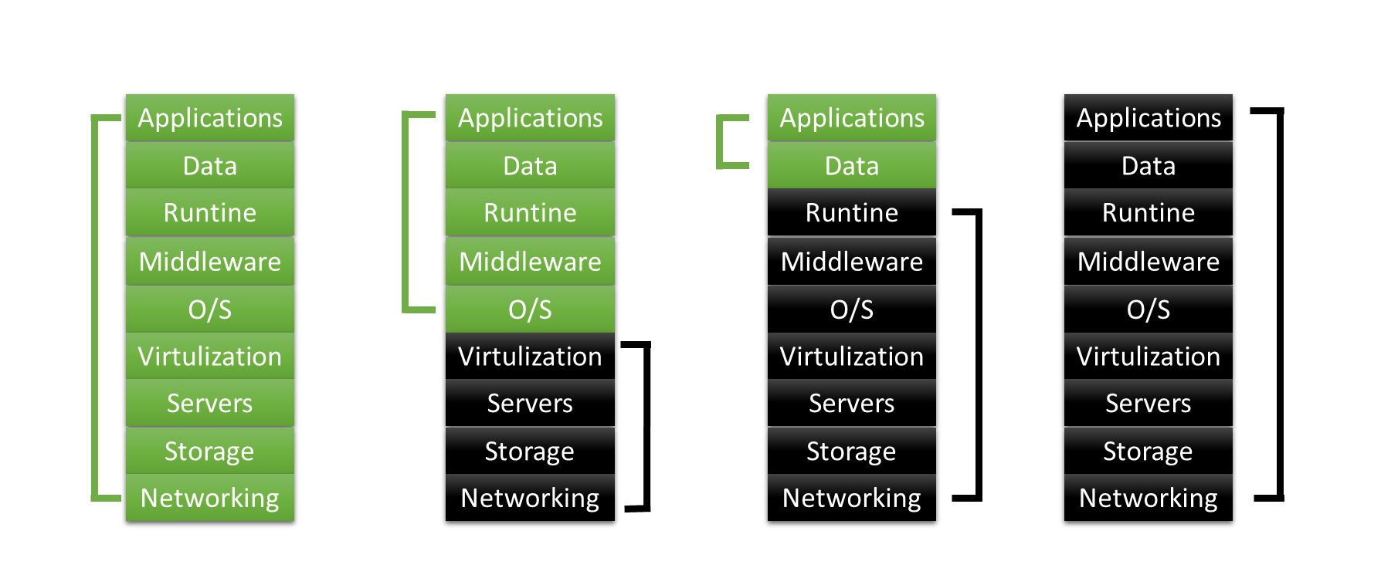
2. Introducción - DEfiniciones
IaaS (Infrastructure as a Service)
Permite a los clientes subcontratar todas sus necesidades de red y computación al proveedor
PaaS (Platform as a Service)
Permite a los desarrolladores y profesionales operativos crear software sobre las plataformas proporcionadas
SaaS (Software as a Service).
El proveedor externo aloja una parte del software y el cliente puede acceder a él fácilmente a través de la web
Esquema 1: Responsabilidades en base a los modelos de servicio

Slide 5
3. Consultoría actual

Slide 6
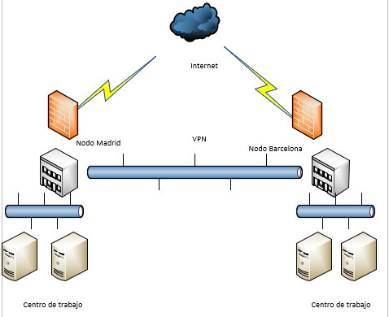
Infraestructura de todoseguros, s.l.
CONSULTORÍA ACTUAL
2 nodos de computo
Carga balanceada en caso de sobrecarga
Conectividad entre CPD vía VPN
Ilustración 1: Esquema de red TodoSeguros, S.L.

Slide 7
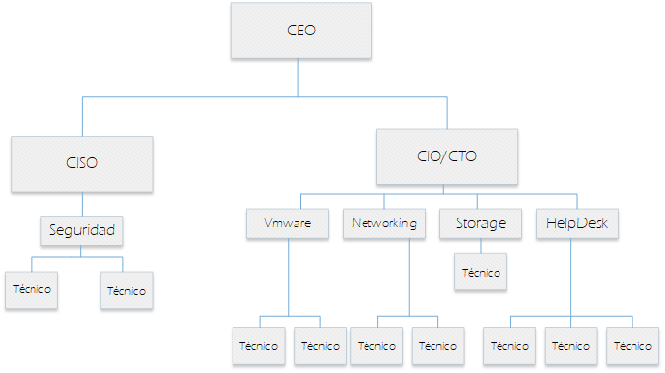
personal de todoseguros, s.l
CONSULTORÍA ACTUAL
Esquema 2: Organigrama TI TodoSeguros, S.L.

Slide 8
Objetivos de TODOSEGUROS, S.L.
CONSULTORÍA ACTUAL
Implantación de una solución de nube híbrida
Utilización de herramientas colaborativas
Escalabilidad de la infraestructura
Reducción de gasto
Facilidad de administración para TI

Slide 9
4. Nubes públicas

Slide 10
Comparativa mediante el modelo de Gartner
NUBES PÚBLICAS
MAGIC QUADRANT
2021
MAGIC QUADRANT
2019
MAGIC QUADRANT
2020
Ilustración 2: Diagramas Gartner 2019, 2020 y 2021

Slide 11
Lideres del mercado
NUBES PÚBLICAS
AWS (Amazon Web Services)
Líder del mercado actualmente, y prácticamente lidera el mercado desde sus inicios
Cumplimiento RGPD y posibilidad de desplegar infraestructura en Europa
Sin grandes herramientas de colaboración
Azure (Microsoft azure)
Segundo competidor de este mercado
Cumplimiento RGPD y posibilidad de desplegar infraestructura en Europa
Gran suite de herramientas colaborativas
GCP (Google Cloud Platform)
Se posiciona en la tercera posición de este mercado por el momento
Cumplimiento RGPD y posibilidad de desplegar infraestructura en Europa
Suite completa de herramientas de colaboración

Slide 12
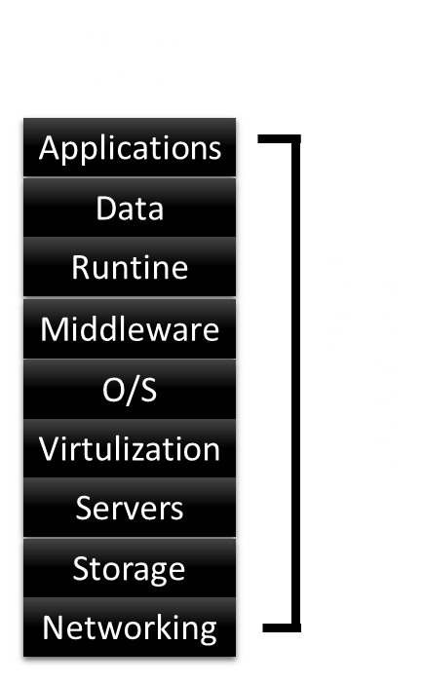
Modelo elegido
NUBES PÚBLICAS
Herramientas colaborativas
Suite Ofimática
Programas de videoconferencia
Almacenamiento de ficheros
Pago mensual: Capex → Opex
Resiliencia y escalabilidad
Centralización de la gestión
Esquema 3: Modelo SaaS

Slide 13
Comparativa de los lideres públicos
NUBES PÚBLICAS
Criterio | Peso | GCP |  | AWS |  | Azure
0-5 |  | Puntuación | Total | Puntuación | Total | Puntuación | Total
Total |  |  | 297,5 |  | 265 |  | 412,5
General | 25 |  | 77,5 |  | 125 |  | 95
Valoración Gartner | 10 | 3 | 30 | 5 | 50 | 4 | 40
Líder de mercado | 5 | 3 | 15 | 5 | 25 | 4 | 20
Evolución en los años | 10 | 3,25 | 32,5 | 5 | 50 | 3,5 | 35
Servicios | 60 |  | 180 |  | 140 |  | 277,5
Opciones de colaboración | 10 | 3,25 | 32,5 | 1 | 10 | 5 | 50
Servicio de migración | 5 | 5 | 25 | 5 | 25 | 5 | 25
Compatibilidad con Vmware | 5 | 5 | 25 | 5 | 25 | 5 | 25
Hibridación de identidad | 10 | 2,5 | 25 | 3,75 | 37,5 | 5 | 50
Hibridación de correo | 15 | 4 | 60 | 1,5 | 22,5 | 4,5 | 67,5
Análisis y seguridad de datos | 10 | 0 | 0 | 0 | 0 | 4 | 40
Empresas para hibridaciones | 5 | 2,5 | 12,5 | 4 | 20 | 4 | 20
Costes | 15 |  | 40 |  | 0 |  | 40
Coste servicios | 10 | 4 | 40 | 0 | 0 | 4 | 40
Descuentos | 5 | 0 | 0 | 0 | 0 | 0 | 0
Tabla 1: Matriz de decisión

Slide 14
5. Riesgos DE LA MIGRACIÓN

Slide 15
Dafo: Debilidades, Amenazas, Fortalezas, Oportunidades
RIESGOS
Debilidades | Amenazas
Máquinas con sistemas operativos fuera de soporte y algunas con versión es de 32 bits. Falta de actualización de la versión de Vmware que sustenta todo el sistema de virtualización de la empresa. Falta de inversión en cabinas de datos, infraestructura y redes. Falta de conocimiento de los técnicos para realizar migraciones a la nube. Falta de personal o mala gestión de las áreas del personal. | Falta de personal interno capaz de realizar el proyecto de forma satisfactoria. Posibilidad de un corte de servicio y apagado de los servicios TI de toda la organización debido a las dimensiones de la migración. Costes exponenciales en base a los usuarios que trabajen actualmente en la compañía
Fortalezas | Oportunidades
La empresa tiene poca rotación interna de personal, por lo que todos los técnicos saben cómo funcionan los aplicativos perfectamente. La hibridación permitirá descargar a los técnicos de actualizaciones y mejorará el flujo de trabajo. | La suite de colaboración de Microsoft es muy madura y ayudará a la productividad de todos los usuarios. La gestión de seguridad, identidad y controles de la plataforma de Microsoft mejorará la forma de trabajar del equipo TI. Hibridar la infraestructura permitirá tener un mayor control ante desastres y aprovechar funcionalidades como inteligencia Artificial, despliegue de contenedores, etc.
Tabla 2: Análisis DAFO

Slide 16
Kpi: Key Performance indicator
RIESGOS
Identificador | Nombre | Descripción | Tipo | Probabilidad | Impacto | Nivel | Fecha
P1 | Conocimientos equipo | Falta de conocimiento acerca de la hibridación de servicios por parte del equipo | Riesgo | Moderada | Alto |  | oct-21
P2 | Compatibilidad | Imposibilidad de migración de máquinas debido a versiones de sistemas operativos no soportados por la nube | Riesgo | Moderada | Baja |  | oct-21
P3 | Actualización | Vmware ESXI corriendo sobre una versión 6 cuando el fabricante tiene desplegada actualmente la versión 7 | Riesgo | Moderada | Moderado |  | oct-21
P4 | Organización | Falta de una buena organización y definición de los roles de cada área | Riesgo | Moderada | Moderado |  | oct-21
P5 | Aplicaciones propias | Existen aplicaciones propias sin un detalle en profundidad sobre su funcionamiento ni arquitectura | Riesgo | Moderada | Alto |  | oct-21
P6 | Resistencia al cambio | Formación de los trabajadores debido a la hibridación de los servicios | Riesgo | Moderada | Moderado |  | oct-21
P7 | Falta de personal | Un equipo actual debe seguir manteniendo la infraestructura y otro acompañar en la hibridación, no hay equipo suficiente para ello actualmente | Riesgo | Moderada | Moderado |  | oct-21
Tabla 3: Riesgos habituales que se pueden encontrar a lo largo del proyecto

Slide 17
6. Costes de la migración
Licencia saas
Proyecto consultoría
Licencia | Usuarios | Precio/Mes | Total
Office 365 E3 | 300 | 17,74 €/mes | 5322 €
Microsoft 365 F3 | 20 | 7,09 €/mes | 141,8 €
Microsoft Teams Rooms Standard | 10 | 13,31 €/mes | 133,1 €
Total |  | Total | 5596,9 €
Título | Coste/hora | Horas (h) | Coste
Jefe de Proyecto | 60 €/h | 1280 | 76.800 €
Arquitecto de la solución | 50 €/h | 480 | 24.000 €
Administrador Vmware | 40 €/h | 480 | 19.200 €
Administrador de Redes | 40 €/h | 320 | 12.800 €
Administrador Office 365 / Azure AD | 40 €/h | 960 | 38.400 €
Administrador Exchange | 40 €/h | 960 | 38.400 €
Administrador Active Directory | 40 €/h | 320 | 12.800 €
Total |  | Total | 222.400 €
Contingencia 15% |  | Contingencia 15% | 33.360 €
Personal todoseguros, s.l.
Título | Coste/hora | Horas (h) | Coste
CISO | 120 €/h | 320 | 38.400 €
CIO/CTO | 120 €/h | 320 | 38.400 €
Técnico Seguridad | 40 €/h | 160 | 6.400 €
Técnico Vmware | 40 €/h | 160 | 6.400 €
Técnico Networking | 40 €/h | 160 | 6.400 €
Técnico Storage | 40 €/h | 160 | 6.400 €
Total |  | Total | 102.400 €
Coste Total del proyecto:
358.160 €
Tabla 4: Tablas de costes del proyecto

Slide 18
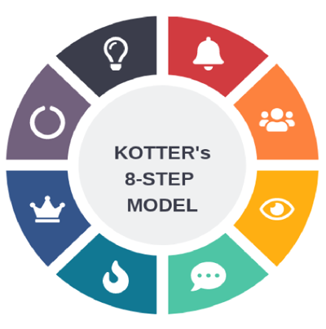
7. Gestión del cambio
Modelo de John Kotter:
Crear sentido de urgencia
Formar una coalición
Crear una hoja de ruta
Comunicar de forma efectiva
Eliminar los obstáculos
Asegurar triunfos a corto plazo
Construir sobre el cambio
Anclar el cambio a la empresa

Slide 19
8. Propuestas de migración

Slide 20
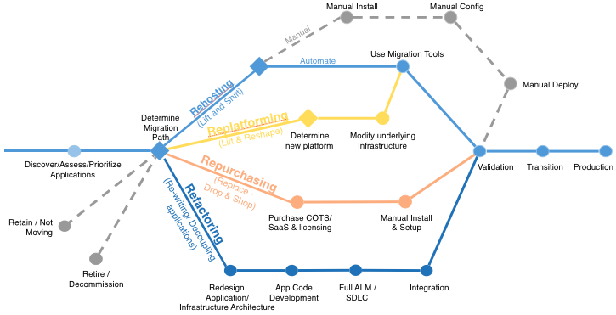
Estrategia 6r
PROPUESTAS
Rehost (lift and shift)
Replatform (lift-tinker-and-shift)
Repurchase (drop and shop)
Refactoring / Re-architecting
Retain
Retire
Ilustración 3: Estrategia migración 6R

Slide 21
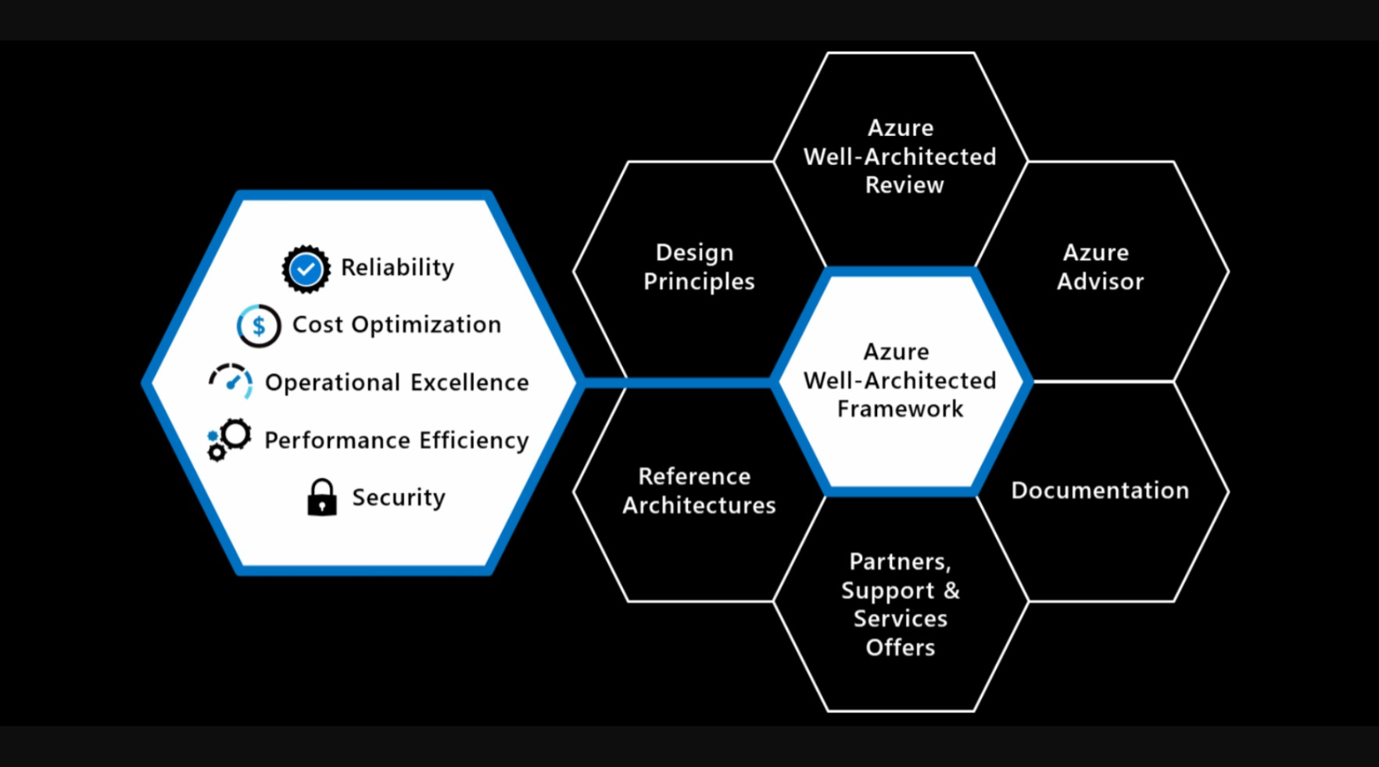
WELL ARCHITECTED
PROPUESTAS
Confiabilidad
Seguridad
Optimización de costes
Excelencia operativa
Eficiencia del rendimiento
Ilustración 4: Diagrama Well-Architecture

Slide 22
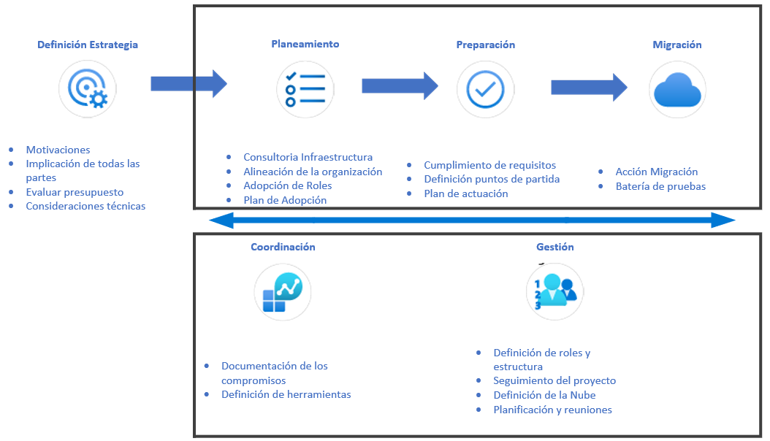
Metodología Caf (Cloud Adoption Framework)
PROPUESTAS
Se definen los ocho submodelos implicados en dicho marco:
Estrategia
Planeamiento
Listo
Migración
Innovación
Control
Administración
Organizar
Ilustración 5: Diagrama metodología CAF

Slide 23
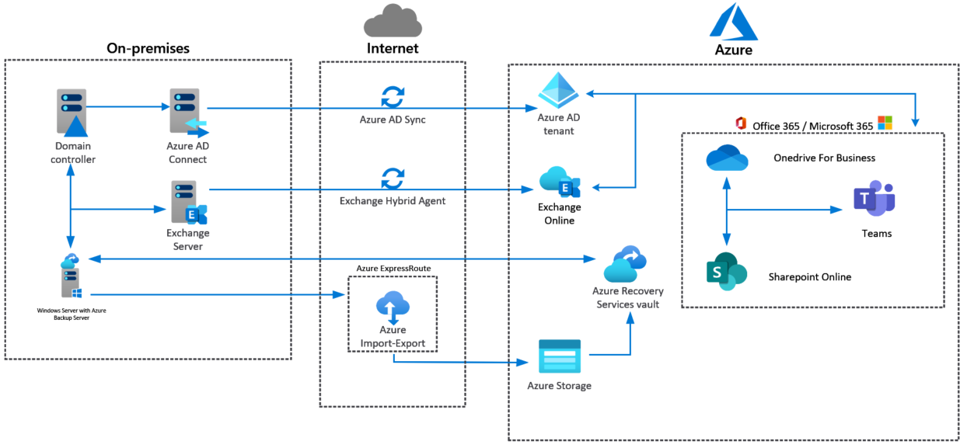
Herramientas hibridación
PROPUESTAS
Ilustración 6: Esquema de la arquitectura de la compañía TodoSeguros, S.L.
Azure AD Connect
Azure AD Connect Health
Exchange/Office 365 Hybrid Connector
Azure Express Route
Azure Import/Export

Slide 24
9. FASES

Slide 25
DIAGRAMA DE FASES
FASES
Previo Inicio Proyecto
Mes 1
Mes 2
Mes 3
Mes 4
Mes 5
Mes 6
Mes 7
Mes 8
Definición y estrategia
Gestión
Coordinación
Planificación
Preparación
Migración
Ilustración 7: Diagrama temporal fases migración

Slide 26
FASES
Definición y estrategia
Gestión
Coordinación
Planificación
Preparación
Migración
3. Preparación
Cumplimiento de requisitos
Organizar recursos
Administrar accesos
Planear gobernanza, seguridad y cumplimiento
Punto de partida
Plan de actuación
4. Migración
Migración de los servicios
Optmización y promoción
Pruebas del entorno
1. Definición y estrategia
Consideraciones técnicas
Análisis del presupuesto
Motivaciones
2. Planificación
Consultoría actual
Validación de roles
Plan de adopción

Slide 27
FASES
Definición y estrategia
Gestión
Coordinación
Planificación
Preparación
Migración
5. Gestión
Definición estructura y roles
Matriz de responsabilidades (RACI)
6. COORDINACIÓN
Documentación de los compromisos
Definición de herramientas

Slide 28
10. conclusiones
Mejoras futuras
Plan de migración hacia la nube
Estudio de los marcos de referencia actuales
Análisis sobre las tecnologías Saas, paas, iaas
Estudio y análisis del mercado

Slide 29
¡MUCHAS GRACIAS POR SU ATENCIÓN!

